Slide 1
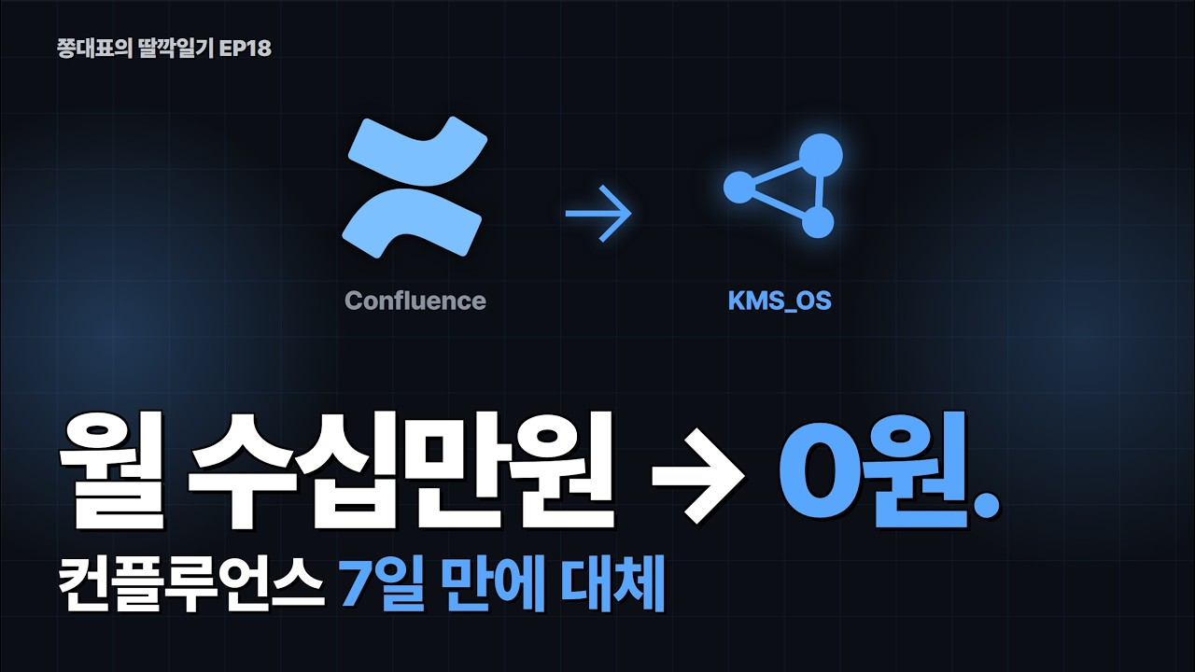
DREAMLABS COLLECTOR
월 수십만원짜리 컨플루언스를 7일 만에 직접 만들었어요 — AI 시대 대표 빌드로그
이 영상은 '사포칼립스(SaaS Apocalypse)'라는 개념을 바탕으로, AI 시대에 대표 한 명이 일주일 만에 월 수십만원을 지불하던 사내 위키 '컨플루언스'를 직접 대체한 'KMS_OS' 구축 경험을 공유합니다. 비용 절감, 검색 기능 개선, 그리고 AI 연동의 한계라는 컨플루언스의 단점을 극복하기 위해 파이썬과 SQLite를 활용하여 KMS_OS를 개발했습니다. 특히 제텔카스텐 방식의 '지식 지도'와 AI 질문 답변 시 출처를 시각적으로 보여주는 기능이 핵심입니다. 이 빌드로그는 폴더형 위키 시대의 종말과 연결망형 위키의 도래를 선언하며, 다른 SaaS도 자체 대체할 수 있다는 가능성을 제시합니다.
CHANNEL
VIDEO ID
쫑대표의 딸깍일기
eHLixMlhmcg
source: https://www.youtube.com/watch?v=eHLixMlhmcg | video_id: eHLixMlhmcg | generated: 2026-06-13T15:46:45Z

Slide 2
Executive Summary
영상 시청 전 빠른 정보 습득을 위한 요약
SUMMARY
이 영상은 '사포칼립스(SaaS Apocalypse)'라는 개념을 바탕으로, AI 시대에 대표 한 명이 일주일 만에 월 수십만원을 지불하던 사내 위키 '컨플루언스'를 직접 대체한 'KMS_OS' 구축 경험을 공유합니다. 비용 절감, 검색 기능 개선, 그리고 AI 연동의 한계라는 컨플루언스의 단점을 극복하기 위해 파이썬과 SQLite를 활용하여 KMS_OS를 개발했습니다. 특히 제텔카스텐 방식의 '지식 지도'와 AI 질문 답변 시 출처를 시각적으로 보여주는 기능이 핵심입니다. 이 빌드로그는 폴더형 위키 시대의 종말과 연결망형 위키의 도래를 선언하며, 다른 SaaS도 자체 대체할 수 있다는 가능성을 제시합니다.
source: https://www.youtube.com/watch?v=eHLixMlhmcg | video_id: eHLixMlhmcg | generated: 2026-06-13T15:46:45Z

Slide 3
Video Structure
영상 구성과 논리 흐름
01
오프닝: 컨플루언스를 7일 만에 직접 대체한 경험 소개
02
PART 1: '사포칼립스' 개념과 컨플루언스를 떠난 이유 (비용, 검색, AI 단절)
03
PART 2: 1주일에 구축하기 위한 핵심 결정 4가지 (도구, 데이터, 로그인, 검색 방식)
04
기능 시연 5가지: 마크다운 글 작성, 하이브리드 검색, 버전 자동 백업, 지식 지도, AI 질문 답변 시 출처 표시
05
PART 4: 컨플루언스와 KMS_OS의 6가지 기준 비교 (비용, 검색, AI 연결, 지식 지도, 버전 관리, 권한 화면)
06
배운 점 및 아웃트로: 폴더형 위키의 종말과 연결망형 위키의 시대, SaaS 자체 대체 가능성
source: https://www.youtube.com/watch?v=eHLixMlhmcg | video_id: eHLixMlhmcg | generated: 2026-06-13T15:46:45Z

Slide 4
Key Ideas
정보게시물로 전환할 핵심 아이디어
01
SaaS Apocalypse: AI 기술 발전으로 기업이 외부 SaaS 대신 자체 솔루션을 구축하는 트렌드
02
컨플루언스의 한계: 높은 비용, 비효율적인 검색, AI 연동 부재로 인한 사내 지식 활용의 어려움
03
KMS_OS의 개발 철학: 단순성(파이썬, SQLite), 효율성(하이브리드 검색), AI 연동(임베딩 기반)
04
지식 지도 (Knowledge Map): 제텔카스텐 및 옵시디언 그래프 뷰에서 영감을 받은 연결망형 위키 구조
05
AI 답변 신뢰성 확보: AI가 참조한 문서 출처를 지식 지도에 시각적으로 표시하여 '헛소리' 방지
06
비용 효율성: 월 수백만원의 SaaS 비용을 서버비 월 60달러 수준으로 대폭 절감
source: https://www.youtube.com/watch?v=eHLixMlhmcg | video_id: eHLixMlhmcg | generated: 2026-06-13T15:46:45Z

Slide 5
DreamLabs Application
DreamLabs 내부 적용 관점
01
DreamLabs 내부 지식 관리 시스템(KMS)의 AI 연동 및 검색 효율성 개선 방안 연구
02
기존 SaaS(예: Notion, Jira)의 자체 대체 가능성 및 비용 효율성 분석 프로젝트 착수
03
제텔카스텐 방식의 '지식 지도' 개념을 DreamLabs의 연구 노트 및 프로젝트 문서 관리에 적용 검토
04
AI가 생성한 정보의 출처를 명확히 표시하는 'AI 답변 신뢰성' 기능 개발 아이디어 탐색
05
내부 개발 역량을 활용하여 특정 SaaS 기능을 프로토타이핑하고, 실제 적용 가능성 평가
06
사내 지식 데이터베이스를 활용한 맞춤형 AI 비서 구축을 위한 기술 스택 및 아키텍처 검토
source: https://www.youtube.com/watch?v=eHLixMlhmcg | video_id: eHLixMlhmcg | generated: 2026-06-13T15:46:45Z

Slide 6
Verification Required
모델 추론/metadata 한계/원본 확인 필요
01
KMS_OS의 실제 구축 과정 및 코드 구조 상세 확인 (metadata 기반 추론)
02
지식 지도(Knowledge Map)의 사용자 경험 및 실제 활용도에 대한 추가 검증 (metadata 기반 추론)
03
AI 질문 답변 기능의 정확도 및 응답 속도에 대한 실측 데이터 확인 (metadata 기반 추론)
04
컨플루언스 대비 KMS_OS의 '권한 화면 다듬기' 외 다른 단점 여부 확인 (metadata 기반 추론)
05
KMS_OS의 확장성 및 유지보수 용이성에 대한 장기적 관점의 평가 (metadata 기반 추론)
06
영상에서 언급된 '52ms 검색 속도' 및 '서버비 $60'의 구체적인 환경 및 조건 확인 (metadata 기반 추론)
source: https://www.youtube.com/watch?v=eHLixMlhmcg | video_id: eHLixMlhmcg | generated: 2026-06-13T15:46:45Z

Slide 7
Source & Download Metadata
게시물과 문서 산출물 추적 정보
METADATA
Title: 월 수십만원짜리 컨플루언스를 7일 만에 직접 만들었어요 — AI 시대 대표 빌드로그
Channel: 쫑대표의 딸깍일기
Video ID: eHLixMlhmcg
Source URL: https://www.youtube.com/watch?v=eHLixMlhmcg
Playlist ID: PLHwM6idVO2zyqi2IZeDAiP5QBqRXd2Zyh
Generated at: 2026-06-13T15:46:45Z
Source basis: metadata_and_model_inference
source: https://www.youtube.com/watch?v=eHLixMlhmcg | video_id: eHLixMlhmcg | generated: 2026-06-13T15:46:45Z

